Slide 1

Nav.
Статистика личного кабинета поставщика.

Slide 2
Работа с датасетом:
Определение категорий закупок по КПГЗ (с помощью pymorphy2, nltk)
Объединение регионов закупок в соответствии со списком субъектов федерации

Slide 3
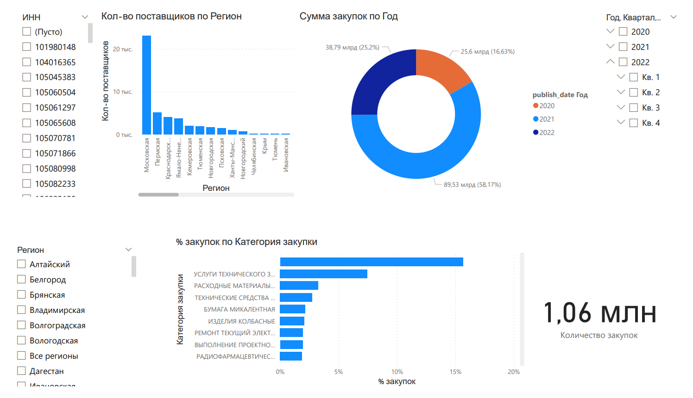
Личный кабинет поставщика: Общая статистика

Slide 4
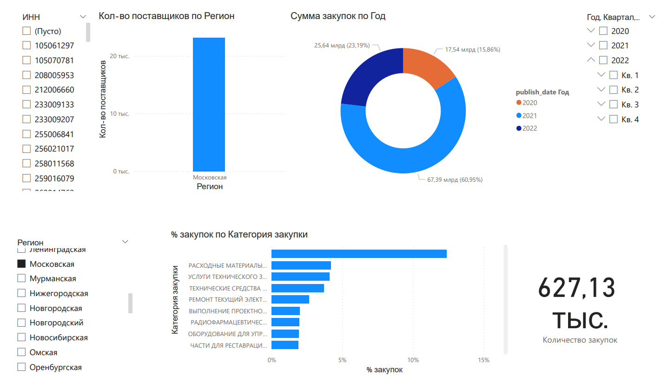
Личный кабинет поставщика: статистика по региону (Московская область)

Slide 5
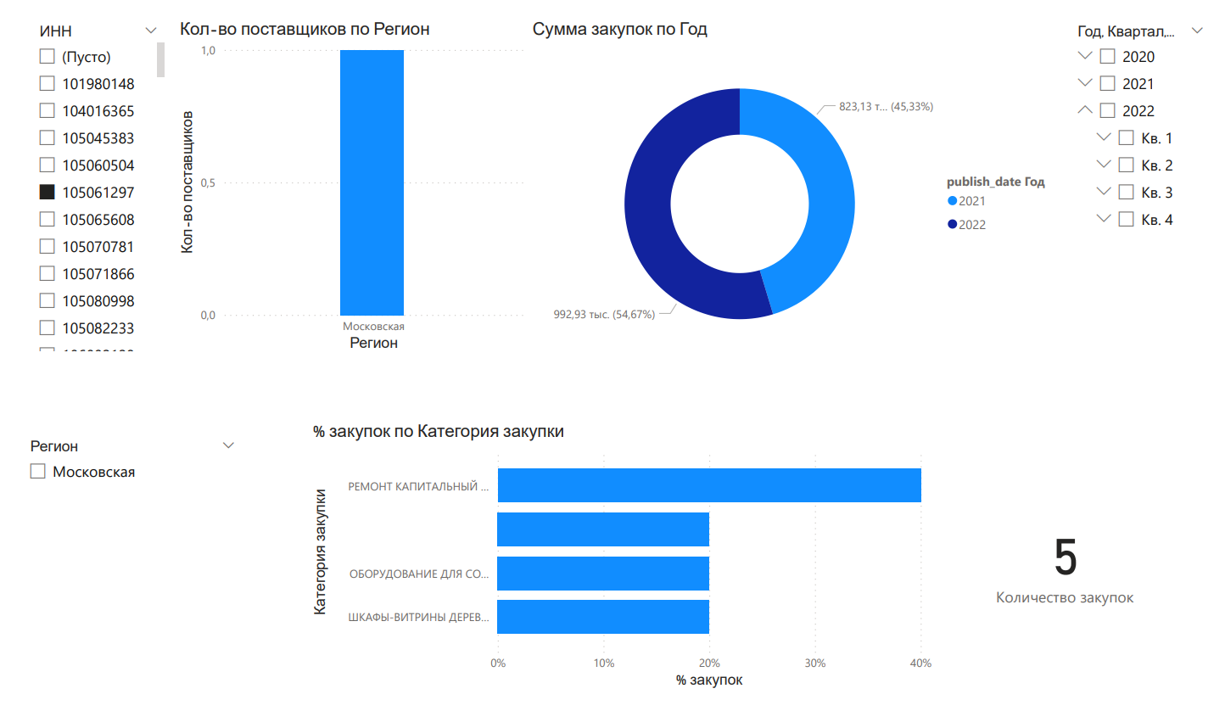
Личный кабинет поставщика: Персональная статистика

Slide 6
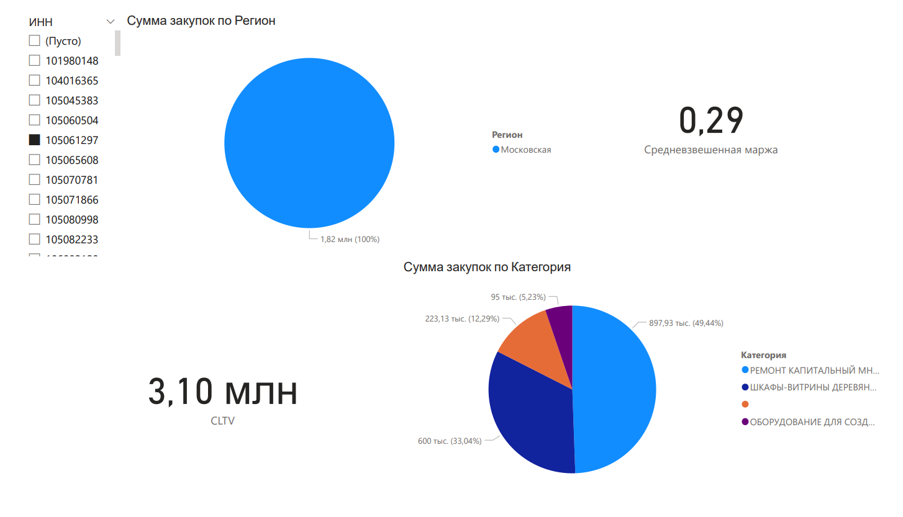
Личный кабинет поставщика: Персональная статистика

Slide 7
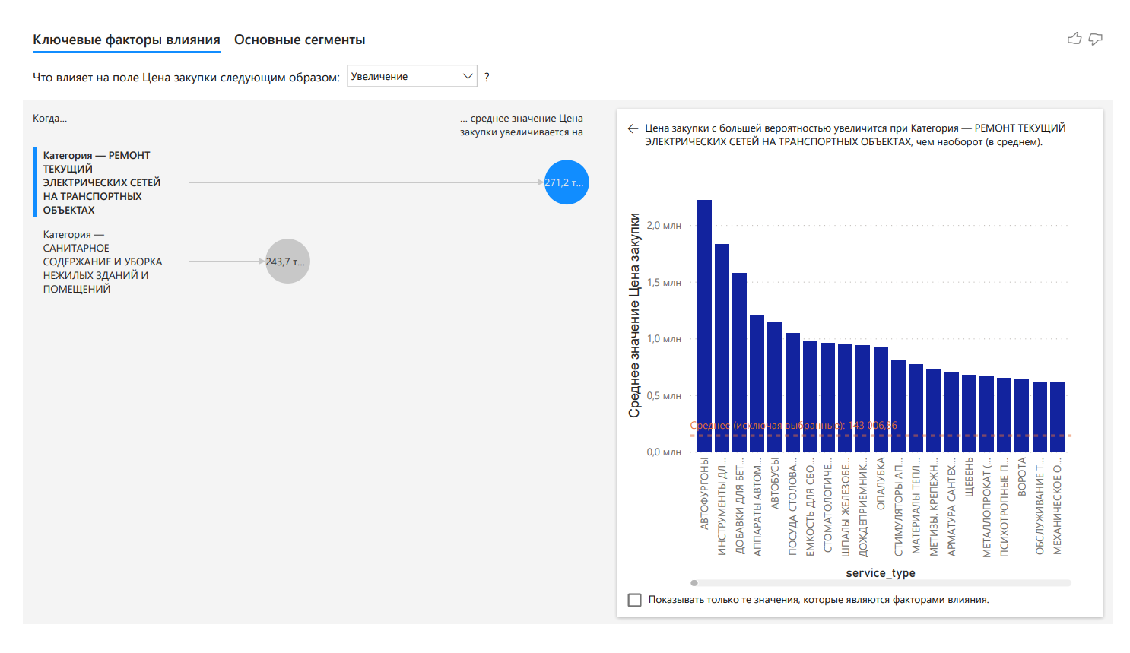
Предсказание категории, где вероятность закупки у новой компании наивысшая

Slide 8
Спасибо за внимание!

